Slide 1
Konjunkturen i Stockholmsregionen Stockholm Business Alliance kv4 2016 Mars 2017

Slide 2
Konjunkturläget 2016 kv4 i Stockholmsregionen
Fortsatt uppåt i Stockholmsregionen Under fjärde kvartalet hade Stockholmsregionen en fortsatt positiv utveckling med undantag för en ökning av antalet konkurser och varsel. Lönesumman för Stockholmsregionen visade en god tillväxt jämfört med motsvarande kvartal 2015. Under fjärde kvartalet startades totalt 9 816 företag i Stockholms-regionen vilket innebär en marginell ökning jämfört med samma kvartal 2015. De senaste fyra kvartalen har 36 411 nya företag startats motsvarande en ökning på 6,2 procent i förhållande till de fyra föregående kvartalen.
Arbetsmarknaden fortsätter på det stora att utvecklas positivt. Sysselsättningen ökade med 1,5 procent i regionen och antalet lediga jobb ökade med 12 procent, med störst uppgång inom information och kommunikation följt av transportindustrin. Samtidigt ökade varslade personer med 18 procent i jämförelse med fjärde kvartalet 2015. Arbetslösheten i Stockholmsregionen minskade något jämfört med motsvarande kvartal 2015.
Under de senaste fyra kvartalen har regionen fått drygt 69 000 fler invånare vilket motsvarar en befolkningsökning om 1,6 procent i regionen.
Bostadsbyggandet i regionen ökade med 25 procent jämfört med samma kvartal 2015. Totalt har knappt 31 900 lägenheter påbörjats i regionen under de senaste fyra kvartalen.
Olle Zetterberg
VD Stockholm Business Region
Om rapporten
Rapporten är utgiven av Stockholm Business Region och publiceras fyra gånger per år.
I rapporten omfattar Stockholmsregionen Stockholms län, Uppsala län, Södermanlands län, Östergötlands län, Örebro län, Västmanlands län, Gävleborgs län och Dalarnas län.
Statistiken bygger på uppgifter från Statistiska centralbyrån, Arbetsförmedlingen och Bolagsverket.
Inom ramen för partnerskapet Stockholm Business Alliance – 55 kommuner i Stockholmsregionen – görs motsvarande rapport även för de åtta län som ingår i Stockholmsregionen.
Den här och övriga länsrapporter finns tillgängliga på
http://www.stockholmbusinessalliance.se/konjunkturrapporter/
Frågor kan ställas till Stefan Frid på Invest Stockholm.
Ansvarig utgivare: Olle Zetterberg.

Slide 3
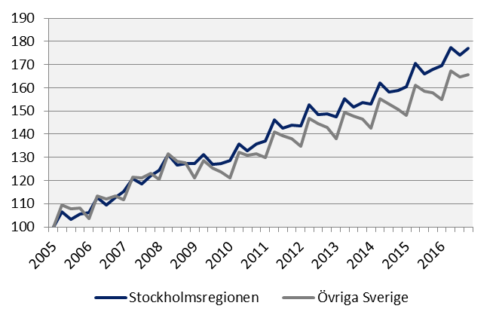
Lönesumma i privat sektor Index 100 = 2005 kv1
 | 2016 kv4 | Förändring (%) sedan,
 | Mdkr | 2005 kv1 | 2010 kv1 | 2015 kv4
Stockholmsregionen | 156,3 | 77,1 | 37,9 | 5,5
Övriga Sverige | 148,6 | 65,7 | 36,8 | 4,9
Stockholms län | 101,5 | 83,6 | 39,0 | 6,0
Uppsala län | 8,1 | 97,9 | 52,7 | 6,3
Södermanlands län | 6,0 | 57,5 | 31,8 | 3,5
Östergötlands län | 12,0 | 62,5 | 35,7 | 5,3
Örebro län | 7,7 | 70,6 | 38,4 | 5,1
Västmanlands län | 7,3 | 60,5 | 35,4 | 3,1
Dalarnas län | 6,9 | 56,4 | 31,3 | 5,2
Gävleborgs län | 6,8 | 61,9 | 26,1 | 3,0
Källa: Statistiska centralbyrån

Slide 4
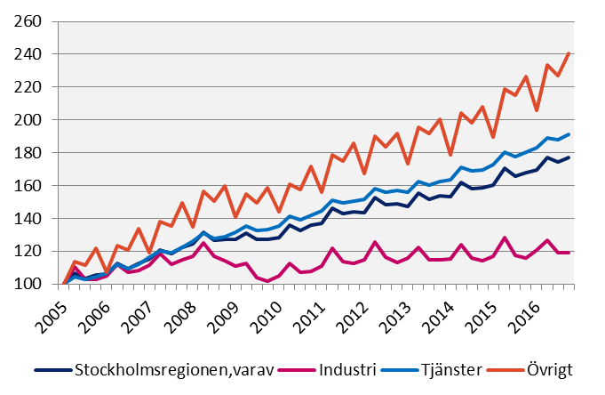
Lönesumma efter sektor Index 100 = 2005 kv1
 | 2016 kv4 | Förändring (%) sedan,
 | Mdkr | 2005 kv1 | 2010 kv1 | 2015 kv4
INDUSTRI
Stockholmsregionen | 25,4 | 19,1 | 13,4 | 2,9
Övriga Sverige | 37,6 | 18,0 | 14,9 | 2,8
Stockholms län | 9,9 | 18,6 | 14,3 | 3,3
Uppsala län | 1,5 | 25,9 | 16,7 | -1,5
Södermanlands län | 1,7 | 13,8 | 14,8 | 3,6
Östergötlands län | 3,4 | 18,3 | 15,8 | 5,8
Örebro län | 2,2 | 25,6 | 17,2 | 2,7
Västmanlands län | 2,6 | 23,9 | 18,0 | 1,9
Dalarnas län | 2,1 | 17,0 | 10,4 | 3,9
Gävleborgs län | 2,1 | 13,5 | -2,3 | -0,6
TJÄNSTER
Stockholmsregionen | 115,4 | 90,9 | 41,4 | 6,0
Övriga Sverige | 92,6 | 85,2 | 43,4 | 5,5
Stockholms län | 83,3 | 90,6 | 40,1 | 6,2
Uppsala län | 5,4 | 120,5 | 59,6 | 8,9
Södermanlands län | 3,4 | 77,6 | 35,3 | 3,0
Östergötlands län | 7,2 | 86,9 | 41,6 | 4,4
Örebro län | 4,6 | 98,3 | 47,1 | 5,6
Västmanlands län | 4,0 | 91,5 | 48,0 | 3,9
Dalarnas län | 3,8 | 75,3 | 39,1 | 6,3
Gävleborgs län | 3,7 | 90,5 | 41,1 | 5,3
ÖVRIGT*
Stockholmsregionen | 15,5 | 140,3 | 66,9 | 6,2
Övriga Sverige | 18,3 | 135,6 | 62,5 | 6,8
Stockholms län | 8,2 | 160,1 | 69,4 | 6,7
Uppsala län | 1,2 | 160,2 | 87,7 | 5,5
Södermanlands län | 0,9 | 132,0 | 63,6 | 5,6
Östergötlands län | 1,4 | 111,8 | 69,6 | 8,6
Örebro län | 0,9 | 97,6 | 58,2 | 8,0
Västmanlands län | 0,8 | 87,2 | 42,7 | 3,4
Dalarnas län | 1,0 | 120,2 | 59,9 | 3,7
Gävleborgs län | 1,0 | 145,2 | 61,5 | 3,1
Källa: Statistiska centralbyrån
*I övrigt ingår jordbruk, skogsbruk och fiske, byggverksamhet samt okänd näringsgren

Slide 5
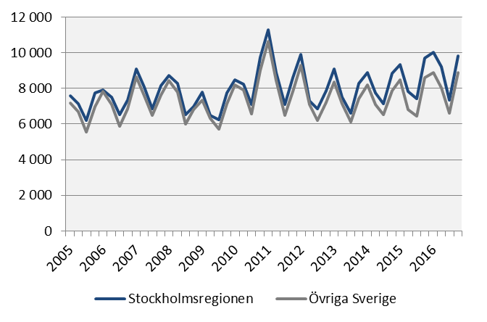
Nyregistrerade företag
 | 2016 kv4 |  | Årstakt*
 | Antal | Utv., % | Antal | Utv., %
Stockholmsregionen | 9 816 | 1,2 | 36 411 | 6,2
Övriga Sverige | 8 875 | 3,4 | 32 382 | 6,8
Stockholms län | 6 724 | 2,0 | 24 808 | 6,5
Uppsala län | 604 | 5,0 | 2 238 | 12,8
Södermanlands län | 408 | -3,3 | 1 543 | 6,9
Östergötlands län | 638 | 0,3 | 2 247 | 4,3
Örebro län | 441 | 10,0 | 1 644 | 9,2
Västmanlands län | 348 | -6,2 | 1 302 | -3,8
Dalarnas län | 329 | -8,9 | 1 335 | 1,8
Gävleborgs län | 324 | -5,0 | 1 294 | 4,2
*De fyra senaste kvartalen
Källa: Bolagsverket

Slide 6
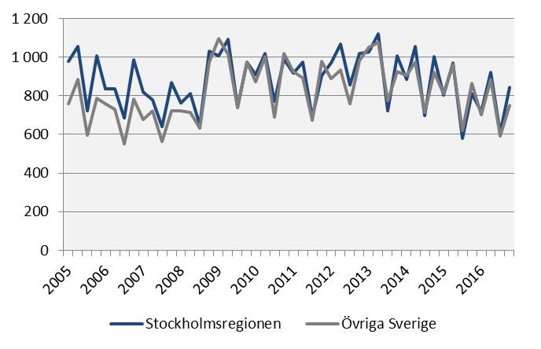
Företagskonkurser
 | 2016 kv4 |  | Årstakt*
 | Antal | Utv., % | Antal | Utv., %
Stockholmsregionen | 844 | 3,9 | 3 090 | -2,4
Övriga Sverige | 752 | -13,0 | 2 929 | -10,1
Stockholms län | 573 | 8,1 | 2 103 | 4,8
Uppsala län | 36 | -34,5 | 168 | -22,9
Södermanlands län | 42 | 23,5 | 141 | -1,4
Östergötlands län | 43 | -6,5 | 175 | -10,7
Örebro län | 33 | -25,0 | 151 | -4,4
Västmanlands län | 32 | 52,4 | 91 | -25,4
Dalarnas län | 39 | 18,2 | 124 | -13,9
Gävleborgs län | 46 | -6,1 | 137 | -23,5
*De fyra senaste kvartalen
Källa: Statistiska centralbyrån

Slide 7
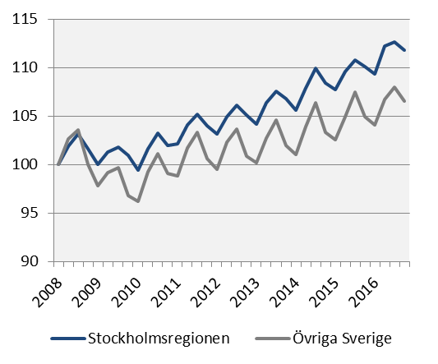
Sysselsättning Index 100 = 2008 kv1
Hotell- och restaurang var den bransch där sysselsättningen procentuellt ökade mest i Stockholmsregionen jämfört med fjärde kvartalet 2015.
 | Antal | Förändring | Förändring (%) sedan,
 | 2016 kv4 | årstakt* | 2008 kv1 | 2010 kv1 | 2015 kv4
Stockholmsregionen | 2 253 700 | 33 500 | 11,8 | 12,5 | 1,5
Övriga Sverige | 2 667 200 | 40 100 | 6,5 | 10,7 | 1,5
Stockholms län | 1 209 800 | 21 800 | 18,1 | 15,5 | 1,8
Uppsala län | 185 100 | 4 700 | 16,5 | 17,2 | 2,6
Södermanlands län | 128 000 | 100 | 1,0 | 6,4 | 0,1
Östergötlands län | 212 900 | 2 800 | 9,6 | 11,4 | 1,3
Örebro län | 139 500 | 4 800 | 7,0 | 12,7 | 3,6
Västmanlands län | 121 300 | -800 | 4,7 | 6,2 | -0,7
Dalarnas län | 130 100 | -3 300 | -5,5 | 4,7 | -2,5
Gävleborgs län | 127 000 | 3 400 | -1,2 | 1,6 | 2,8
*De fyra senaste kvartalen
Källa: Statistiska centralbyrån

Slide 8
Sysselsättning i Stockholmsregionen
 | Antal | Förändring | Förändring (%) sedan,
 | 2016 kv4 | årstakt* | 2008 kv1 | 2010 kv1 | 2015 kv4
Total | 2 253 700 | 33 500 | 11,8 | 12,5 | 1,5
Jordbruk, skogsbruk & fiske | 21 000 | -2 500 | -19,8 | -19,5 | -10,6
Tillverkn. & utvinning, energi och miljö | 196 700 | -5 600 | -16,3 | -4,5 | -2,8
därav Tillverkn. Av verkstadsvaror | 96 100 | -5 000 | -18,5 | -5,2 | -4,9
Byggverksamhet | 142 500 | 1 500 | 10,4 | 11,2 | 1,1
Handel | 252 900 | 3 600 | 4,4 | 5,6 | 1,4
Transport | 107 800 | -900 | 6,0 | 3,4 | -0,8
Hotell och restaurang | 80 200 | 4 900 | 22,6 | 17,4 | 6,5
Information & kommunikation | 125 300 | 5 200 | 22,6 | 23,9 | 4,3
Personliga & kulturella tjänster | 117 500 | 2 200 | 9,9 | 7,9 | 1,9
Finansiell verksamhet, företagstjänster | 459 100 | 13 100 | 27,3 | 19,7 | 2,9
Offentlig förvalting | 155 100 | 6 100 | 27,9 | 27,0 | 4,1
Utbildning | 255 400 | 4 100 | 17,8 | 18,2 | 1,6
Vård och omsorg | 322 200 | 7 000 | 11,1 | 13,0 | 2,2
Uppgift saknas | 0 | 0 | i.u. | i.u. | i.u.
Sysselsatta i Sverige | 2 247 800 | 37 600 | 12,1 | 12,7 | 1,7
Sysselsatta utomlands | 3 600 | -1 800 | 5,9 | -2,7 | -33,3
Källa: Statistiska centralbyrån
*De fyra senaste kvartalen

Slide 9
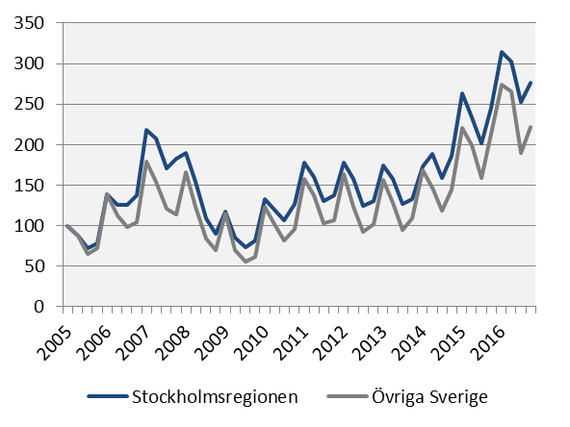
Nyanmälda platser på arbetsförmedlingen Index 100 = 2005 kv1
Företag inom finansiell verksamhet och företagstjänster anmälde 12 000 fler platser till Arbetsförmedlingen under fjärde kvartalet jämfört med motsvarande kvartal 2015.
 | 2016 kv4 |  | Årstakt*
 | Antal | Utv., % | Antal | Utv., %
Stockholmsregionen | 153 659 | 12,4 | 636 583 | 21,3
Övriga Sverige | 154 580 | 3,8 | 663 127 | 19,9
Stockholms län | 96 398 | 17,3 | 396 662 | 23,9
Uppsala län | 8 359 | -3,1 | 37 515 | 17,5
Södermanlands län | 8 235 | 12,3 | 35 035 | 28,3
Östergötlands län | 12 574 | 2,7 | 55 364 | 17,6
Örebro län | 8 689 | 29,3 | 33 538 | 26,3
Västmanlands län | 6 043 | -1,7 | 26 127 | 6,1
Dalarnas län | 6 405 | -10,7 | 26 935 | 7,1
Gävleborgs län | 6 956 | 12,0 | 25 407 | 14,7
*De fyra senaste kvartalen
Källa: Arbetsförmedlingen

Slide 10
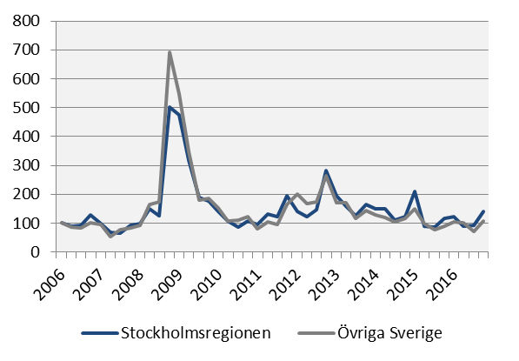
Varslade personer Index 100 = 2006 kv1
 | 2016 kv4 |  | Årstakt*
 | Antal | Utv., % | Antal | Utv., %
Stockholmsregionen | 5 961 | 18,4 | 18 796 | -13,2
Övriga Sverige | 5 493 | 18,0 | 19 791 | -7,9
Stockholms län | 3 829 | 23,8 | 11 006 | -8,9
Uppsala län | 220 | -28,3 | 739 | -21,0
Södermanlands län | 244 | -22,3 | 1 448 | -0,6
Östergötlands län | 430 | 44,3 | 1 236 | -32,0
Örebro län | 528 | 216,2 | 1 323 | 7,5
Västmanlands län | 300 | 87,5 | 1 230 | -17,6
Dalarnas län | 226 | -3,0 | 978 | -31,6
Gävleborgs län | 184 | -60,3 | 836 | -31,1
*De fyra senaste kvartalen
Källa: Arbetsförmedlingen

Slide 11
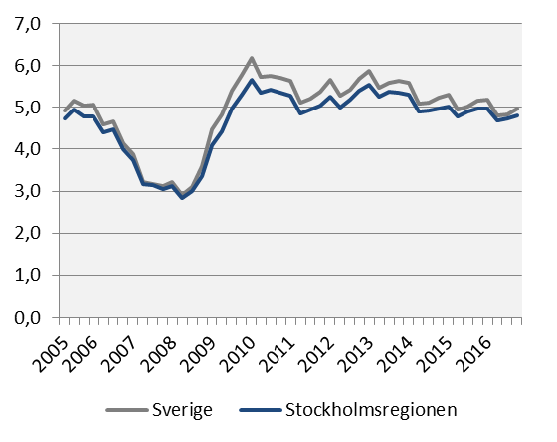
Arbetslöshet i förh. till befolkningen (%), 15-74 år
Andelen ungdomsarbetslösa i åldern 15-24 år minskade i Stockholmsregionen jämfört med fjärde kvartalet 2015. Även långtidsarbetslösheten minskade.
 | Antal | Förändring | Arbetslösa i förh. till befolkningen, 15-74 år
 | 2016 kv4 | årstakt* | 2010 kv1 | 2015 kv4 | 2016 kv4
Stockholmsregionen | 160 099 | -3 557 | 5,7 | 5,0 | 4,8
Sverige | 366 390 | -9 662 | 6,2 | 5,2 | 5,0
Stockholms län | 68 760 | -1 987 | 4,4 | 4,2 | 4,1
Uppsala län | 9 974 | 467 | 4,6 | 3,6 | 3,7
Södermanlands län | 14 506 | -165 | 7,8 | 7,1 | 6,9
Östergötlands län | 18 713 | -662 | 6,9 | 5,9 | 5,6
Örebro län | 11 166 | -409 | 7,4 | 5,4 | 5,1
Västmanlands län | 11 786 | -381 | 7,2 | 6,3 | 6,0
Dalarnas län | 9 861 | 44 | 5,9 | 4,8 | 4,7
Gävleborgs län | 15 333 | -463 | 8,7 | 7,6 | 7,3
*De fyra senaste kvartalen
Källa: Arbetsförmedlingen och Statistiska centralbyrån

Slide 12
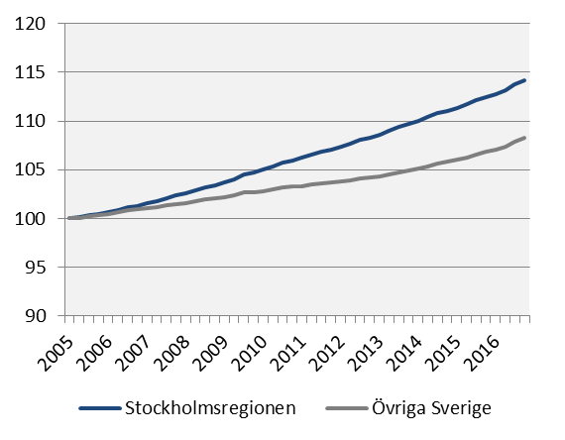
Befolkning Index 100 = 2005 kv1
Stockholmsregionen svarade för 43 % av Sveriges befolkningsökning under fjärde kvartalet 2016.
 | 2016 kv4 | Årstakt* | Förändring (%) sedan,
 | (i tusental) |  | 2005 kv1 | 2010 kv1 | 2015 kv4
Stockholmsregionen | 4 502,3 | 69,2 | 14,2 | 8,8 | 1,6
Övriga Sverige | 5 492,8 | 74,9 | 8,3 | 5,3 | 1,4
Stockholms län | 2 269,1 | 37,6 | 20,9 | 12,0 | 1,7
Uppsala län | 361,4 | 7,2 | 19,3 | 8,6 | 2,0
Södermanlands län | 288,1 | 4,4 | 10,4 | 7,0 | 1,5
Östergötlands län | 452,1 | 6,4 | 8,7 | 5,8 | 1,4
Örebro län | 294,9 | 3,9 | 7,8 | 5,6 | 1,4
Västmanlands län | 267,6 | 3,4 | 2,5 | 6,4 | 1,3
Dalarnas län | 284,5 | 3,5 | 3,2 | 2,9 | 1,2
Gävleborgs län | 284,6 | 2,8 | 3,0 | 3,0 | 1,0
*Utveckling de fyra senaste kvartalen
Källa: Statistiska centralbyrån

Slide 13
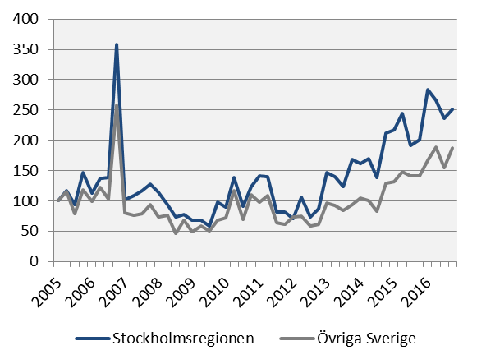
Påbörjade lägenheter Index 100 = 2005 kv1
 | 2016 kv4 |  | Årstakt*
 | Antal | Utv., % | Antal | Utv., %
Stockholmsregionen | 7 724 | 25,0 | 31 872 | 21,4
Övriga Sverige | 11 429 | 33,1 | 42 618 | 24,3
Stockholms län | 5 303 | 71,6 | 19 417 | 43,0
Uppsala län | 670 | 6,2 | 4 311 | 52,3
Södermanlands län | 329 | 21,0 | 1 048 | 25,2
Östergötlands län | 515 | -52,8 | 2 622 | -29,7
Örebro län | 283 | -60,5 | 1 745 | -45,8
Västmanlands län | 196 | 142,0 | 1 165 | -6,6
Dalarnas län | 91 | -40,1 | 415 | -1,7
Gävleborgs län | 337 | 130,8 | 1 149 | 187,3
*De fyra senaste kvartalen
Källa: Statistiska centralbyrån

Slide 14
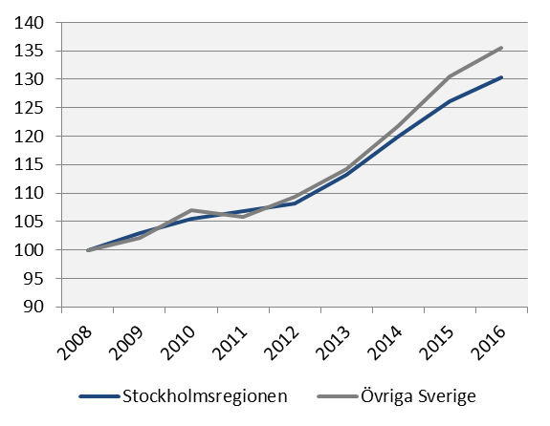
Kommersiella övernattningar Index 100 = 2008 kv4 (kv4, 2008-2016)
Kina, Tyskland och Storbritannien svarade för de största ökningarna fjärde kvartalet..
 | 2016 kv4 | Årstakt* | Förändring (%) sedan,
 | (i tusental) |  | 2008 kv4 | 2010 kv4 | 2015 kv4
Stockholmsregionen | 4 898 | 25 630 | 30,4 | 23,7 | 3,4
Övriga Sverige | 5 226 | 36 232 | 35,6 | 26,7 | 3,9
Stockholms län | 3 129 | 13 506 | 53,6 | 41,8 | 7,4
Uppsala län | 214 | 1 137 | 21,4 | 10,8 | -1,1
Södermanlands län | 176 | 1 119 | 6,9 | 5,8 | 5,8
Östergötlands län | 282 | 1 823 | 46,5 | 32,5 | 10,4
Örebro län | 204 | 1 265 | 28,9 | 24,5 | 6,3
Västmanlands län | 134 | 716 | 15,2 | 12,8 | 3,9
Dalarnas län | 576 | 4 982 | -24,8 | -20,2 | -16,2
Gävleborgs län | 183 | 1 081 | 25,0 | 3,4 | 4,5
*De fyra senaste kvartalen
Källa: Statistiska centralbyrån och Tillväxtverket

Slide 15
Stockholm Business Region Inom ramen för partnerskapet Stockholm Business Alliance – 55 kommuner i Stockholmsregionen – tas det fram kvartalsvisa konjunkturrapporter för länen; Stockholms län, Uppsala län, Södermanlands län, Östergötlands län, Örebro län, Västmanlands län, Dalarnas län och Gävleborgs län. Samtliga rapporter finns tillgängliga på www.stockholmbusinessalliance.se. Frågor kan ställas till Stefan Frid på Invest Stockholm. Ansvarig utgivare: Olle Zetterberg, VD Stockholm Business Region. Stockholm Business Region P.O. Box 16282 SE-103 25 Stockholm, Sweden Phone + 46 8 508 280 00 www.visitstockholm.com www.investstockholm.com www.stockholmbusinessregion.se

